Slide 1
Le cancer du sein
Le 06/07 /2016
Emmanuelle Grange, Charline Da Cruz, manipulatrices en radiothérapie.

Slide 2
SOMMAIRE :
Rappel d’anatomie
Facteurs de risques
Diagnostic
Traitements
Suivi de traitement

Slide 3
Anatomie:
Le sein se divise en 4 quadrants différents :

Slide 4
Anatomie:
Plusieurs types de cancers possible en fonction de leurs localisations.
Carcinomes canalaires infiltrants.
Carcinomes lobulaires infiltrants.

Slide 5
Anatomie:

Slide 6
Facteurs de risques:
Prédisposition familiale et facteurs génétiques:
Prédisposition familiale = Mutation du gène BRCA => Impossibilité de réparer les dégâts fait à l’ADN par les photons de la mammographie => Cancer radio-induit par le dépistage…
Donc IRM et pas Mammographie.
Facteurs favorisant l’hyper-oestrogénie:
Absence de grossesses,
Défaut d’allaitement,
Graisse : sédentarité, obésité,
Age.

Slide 7
Diagnostic:
Lorsqu’une personne présente des symptômes ou qu’une anomalie est décelée lors d’un examen de dépistage, un certain nombre d’examens doivent être réalisés afin d’établir un diagnostic.
Le bilan a plusieurs objectifs :
Affirmer le diagnostic de cancer,
En préciser le type histologique et son agressivité (cellules indifférenciées),
En déterminer l’étendue (son stade) et son agressivité,
Recueillir les facteurs prédictifs connus de réponse à certains traitements,
Identifier les contre-indications éventuelles à certains traitements.

Slide 8
Examen clinique:
Interrogatoire:
Antécédents gynécologiques et obstétricaux,
Antécédents familiaux.
Inspection dynamique:
Palpation,
Schéma.
N1
2,5 cm
T2

Slide 9
Examens complémentaires:
Mammographie,
IRM si plusieurs nodules ou mutation gêne BRCA,
Examen anatomopathologique de prélèvements réalisés au niveau de l’anomalie.
C’est l’examen anatomopathologique des tissus prélevés qui établit le diagnostic de cancer du sein.

Slide 10
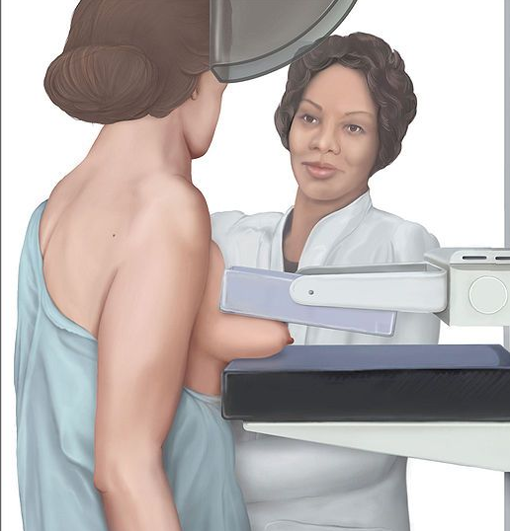
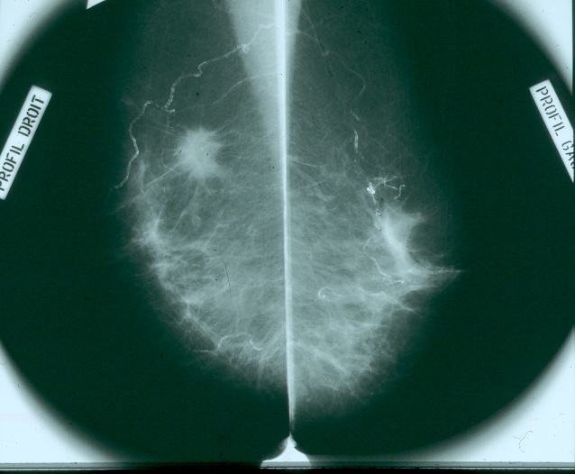
Mammographie:
Dépistage entre 50 et 74 ans,
Opacités,
Microcalcifications,
Désorganisation architecturale.

Slide 11
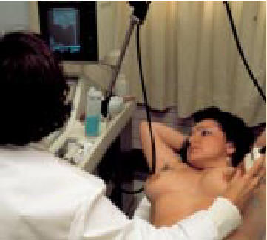
Echographie:

Slide 12
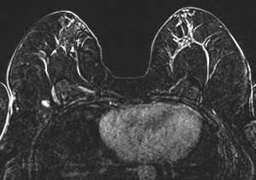
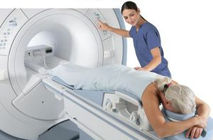
IRM:

Slide 13
Biopsies:
Le prélèvement au niveau de l’anomalie du sein est le plus souvent réalisé par micro ou macrobiopsies.
Microbiopsies échoguidées
Macrobiopsie
On distingue les microbiopsies des macrobiopsies en fonction de la taille de l’aiguille utilisée et du volume des prélèvements effectués.
IMPORTANCE +++ DU DIAGNOSTIC ANATOMOPATHOLIQUE

Slide 14
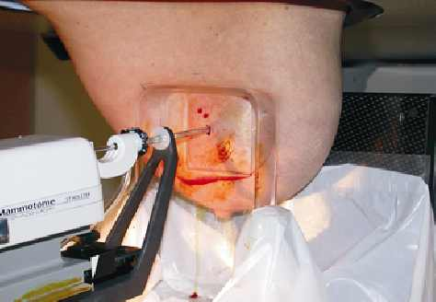
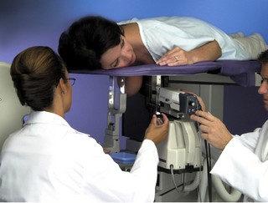
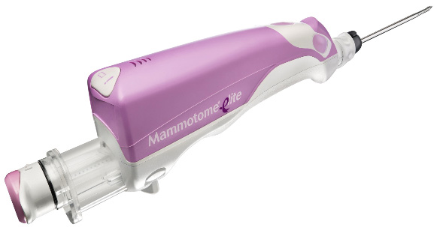
Le mammotome:
Sans douleur et les résultats sont en général aussi exacts que lorsqu’un échantillon de tissu est prélevé par chirurgie. L’intervention ne laisse pas de cicatrice ou minime, ce qui facilite l’interprétation des mammographies subséquentes.

Slide 15
Suite a ses différents examens on détermine, le type et le stade du cancer.
Les différents stades :
T0 pas de lésion décelable
T1 ≤ 2 cm
T1a 0,1 cm < T ≤ 0,5 cm
T1b 0,5 cm < T ≤ 1 cm
T1c 1 cm < T ≤ 2 cm
T2 2 cm <T ≤ 5 cm
T3 > 5 cm
T4 toute taille avec
T4a Extension paroi thoracique
T4b oedème ou atteinte peau
T4c T4a + T4b
T4d sein inflammatoire
Les différents types :
Carcinome in situ (canalaire ou lobulaire)
Adénocarcinome infiltrant: cellules de la glande.
Canalaire
Lobulaire
Médullaire
Carcinomes épidermoïde
Tumeurs phyllode
Sarcome : vaisseaux de la glande ou autres cellules de soutien.
Bilan d’extension systématique si N+ et si T>2cm même si N0.
N0 Pas d’adénopathies régionales
N1 Adénopathies homolatérales mobiles
N2 Adénopathies homolatérales fixées
N3 Adénopathies sus-claviculaires ou mammaires internes

Slide 16
Une fois le diagnostic posé, un traitement adapté va pouvoir être proposé à la patiente.

Slide 17
Traitements:
La chirurgie
La chimiothérapie
La radiothérapie
La curiethérapie
L’hormonothérapie

Slide 18
La chirurgie:
Il y a deux types de chirurgies:
Chirurgie du sein:
Chirurgie conservatrice = mastectomie partielle,
Mastectomie.
Chirurgie axillaire:
Curage axillaire,
Technique du ganglion sentinelle.

Slide 19
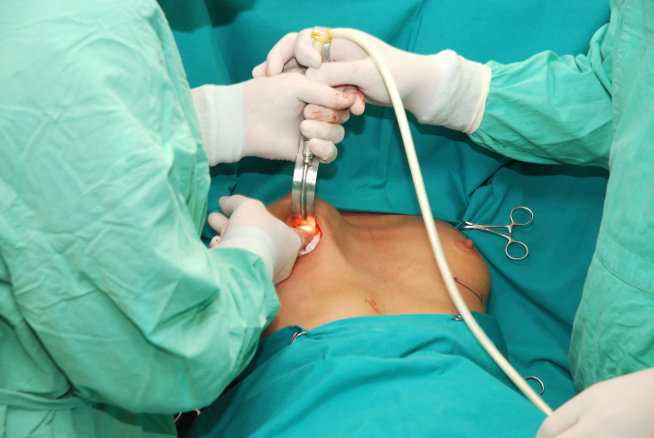
La mastectomie :
Indications :
Tumeurs > 3 cm (en fonction taille du sein),
Multifocalité,
Tumeurs centrales retro-mammelonnaire,
Tumeurs inflammatoires,
Chirurgie conservatrice avec exérèse incomplète,
Récidive,
CI à la RT.
La chirurgie conservatrice se pratique pour les autres cas.

Slide 20
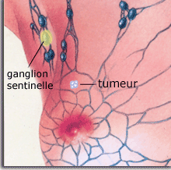
Ganglion « sentinelle » :
Se repère sous anesthésie générale lors de la chirurgie du sein.
Principe du ganglion sentinelle : Pas de saut de ganglion.
Si le ganglion sentinelle est indemne => les autres ganglions le seront aussi ➔ PAS DE CURAGE.

Slide 21
Le curage axillaire:
Indications :
Pour les carcinomes in situ, il n’y a pas de prélèvement ganglionnaire,
Le curage ganglionnaire est réalisé pour toutes les tumeurs invasives qui font plus de 2 cm,
Si N+ clinique ➔ curage d’emblée,
Si palpation + ganglion sentinelle ➔ curage axillaire.

Slide 22
Le curage axillaire:
LE DÉROULEMENT:
Réalisé sous anesthésie générale, le plus souvent au cours de l'opération du sein.
Courte incision limitée à l'aisselle qui permet de prélever les ganglions.
En moyenne, 8 à 10 ganglions sont retirés pour être analysés.
Les études montrent que retirer l'ensemble des ganglions n'améliore pas la survie et accroît la possibilité d'effets secondaires tels que des douleurs et un lymphœdème du membre supérieur.

Slide 23
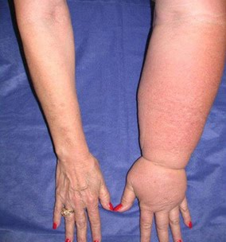
Le curage axillaire:
Lymphœdème ➔ mise en place d’une kinésithérapie.

Slide 24
La chimiothérapie:
BUT: Eviter les métastases.
La chimiothérapie est indiquée en fonction:
De la présence ou non d’un ganglion envahi,
Du grade histologique de la tumeur : tumeur agressive donc chimio,
De la taille de la tumeur,
Des récepteurs hormonaux: si RH – tumeur indifférenciée donc agressive,
Des statuts HER2,
Des emboles vasculaires de cellules cancéreuses,
De l’âge : Si patiente jeune elle « a tout le temps de faire des méta ».
Elle est faite 3 à 4 semaines après la chirurgie.

Slide 25
La chimiothérapie:
La chimiothérapie est soit adjuvante soit néo-adjuvante (avant la chirurgie).
Elle se fait avant la radiothérapie. En principe, les patientes ont 4 à 6 cures de chimiothérapie.
Il y a plusieurs types de chimiothérapie:
Herceptine: pour les patientes qui sont HER2 + : prescription pendant 1 an en IV ou SC,
Anthracydines,
Cyclophosphamide,
5FU,
Taxanes.

Slide 26
La radiothérapie:
SON BUT :
Assurer le contrôle loco-régional en phase initiale de la maladie,
Traitement symptomatique lors de la maladie métastatique.
LA PLACE DE LA RADIOTHERAPIE:
Radiothérapie post-opératoire +++,
Radiothérapie exclusive.

Slide 27
La radiothérapie post-opératoire:
La paroi thoracique après mastectomie,
Le sein après traitement conservateur,
Les aires ganglionnaires axillaires, sus-claviculaires, mammaire internes.
LA PAROI THORACIQUE APRES MASTECTOMIE:
Tumeur infiltrante de plus de 4-5 cm,
Tumeur infiltrante multifocale,
Tumeur infiltrante atteignant la peau ou le muscle,
Tumeur triple négative,
Tumeur indifférenciée.
Dose : 50 Gy, 25 fractions , 2 Gy/fraction, 5 semaines

Slide 28
La radiothérapie post-opératoire:
LE SEIN APRÈS TRAITEMENT CONSERVATEUR:
Traitement de référence des cancers invasifs systématique,
Dose : 50 Gy, 25 fractions, 2 Gy/fractions, 5 semaines,
Pas de boost pour in situ,
+/- Boost du lit chirurgical, en fonction de l’âge (Pas de boost à partir de 75 ans. Récidive 10 ans).

Slide 29
La radiothérapie post-opératoire:
L’AIRE SUS-CLAVICULAIRE ET L’AIRE AXILLAIRE:
Aires sus-claviculaire si N+,
Aires axillaires: indication plus rares
Si envahissement ganglionnaire très massif,
Si pas de curage ganglionnaire et ganglion sentinelle positif.
Chirurgie axillaire VS Radiothérapie axillaire: essai clinique, même résultat avec moins d’effets secondaires en radiothérapie.

Slide 30
La radiothérapie post-opératoire:
LA CHAINE MAMMAIRE INTERNE (CMI):
Si envahissement ganglionnaire axillaire massif et/ou si ganglion visualisé sur une imagerie
Effet bénéfique sur la survie dans les premières années mais …
Effet délétère à long terme, en raison des complications cardiaques.
Si N+ massif

Slide 31
La radiothérapie exclusive:
RHE exclusive : Contre indications de l’Anesthésie Générale.

Slide 32
Rappels dosimétriques Irradiation mammaire:
Depuis environ 4 ans, on utilise une technique d’irradiation dite asymétrique et on a en même temps supprimé l’utilisation des filtres en coins.
Plusieurs intérêts :
1.La suppression des filtres en coins a été remplacé par la création de faisceaux réduits, ce qui a pour intérêt principal d’éviter toutes les erreurs possibles liées a l’utilisation des filtres en coins (erreur de positionnement ou carrément oubli de les mettre en place).
2.Une DSP plus reproductible et un isocentre plus fiable car placés au plus proche de la ligne médiane.

Slide 33
Rappels dosimétriques Irradiation mammaire en Tomothérapie :
Traitement d’un sein complet:
Intérêts:
Plus de jonction de champs, plus de problème de recoupes (TLI),
Modulation augmentée : meilleure protection OAR,
Un seul positionnement,
Meilleure qualité d’image : IV vs MVCT, 3D vs 2D,
Meilleure couverture dose/volume,
Meilleure homogénéité de la dose dans les volumes cibles,
Points négatifs:
Faibles doses plus importantes qu’en classique, (sein contro-lat, tissu sains autres que OAR),
Contention tomo sein pas forcément idéale, problèmes lors de l’installation.

Slide 34
Dosimétrie d’un sein complet en tomothérapie:

Slide 35
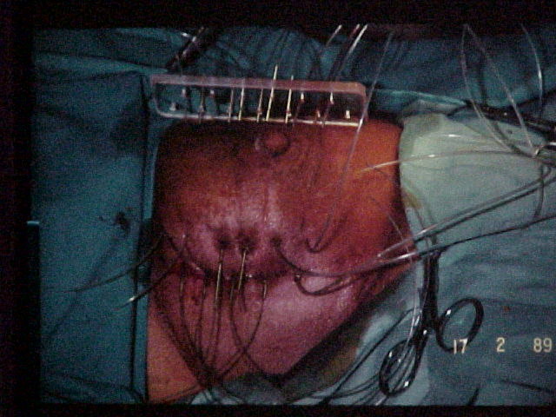
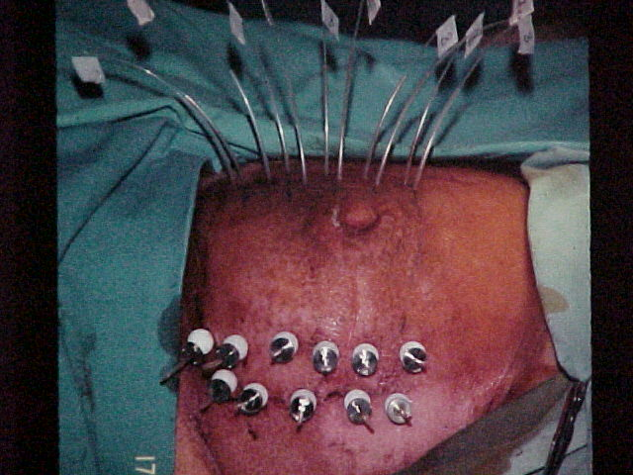
La curiethérapie:
Technique qui consiste à positionner des vecteurs (cathéters) dans lesquels une source radioactive (projecteur de source) ira cheminer un certains nombre de minutes par heure > PULSES.
Peut être utilisée pour traiter un cancer du sein après une chirurgie conservatrice, lorsqu'un boost dans la zone opérée est nécessaire après la radiothérapie externe de la glande mammaire.
Le radioisotope utilisé est l'Iridium 192. Il dégage une faible énergie sous forme de rayonnement, et est de ce fait rapidement absorbé par les tissus avoisinants.
Curiethérapie faite au CLB : Situation de récidive locale d’un cancer du sein déjà traité par radiothérapie = traitement de rattrapage après mastectomie.

Slide 36
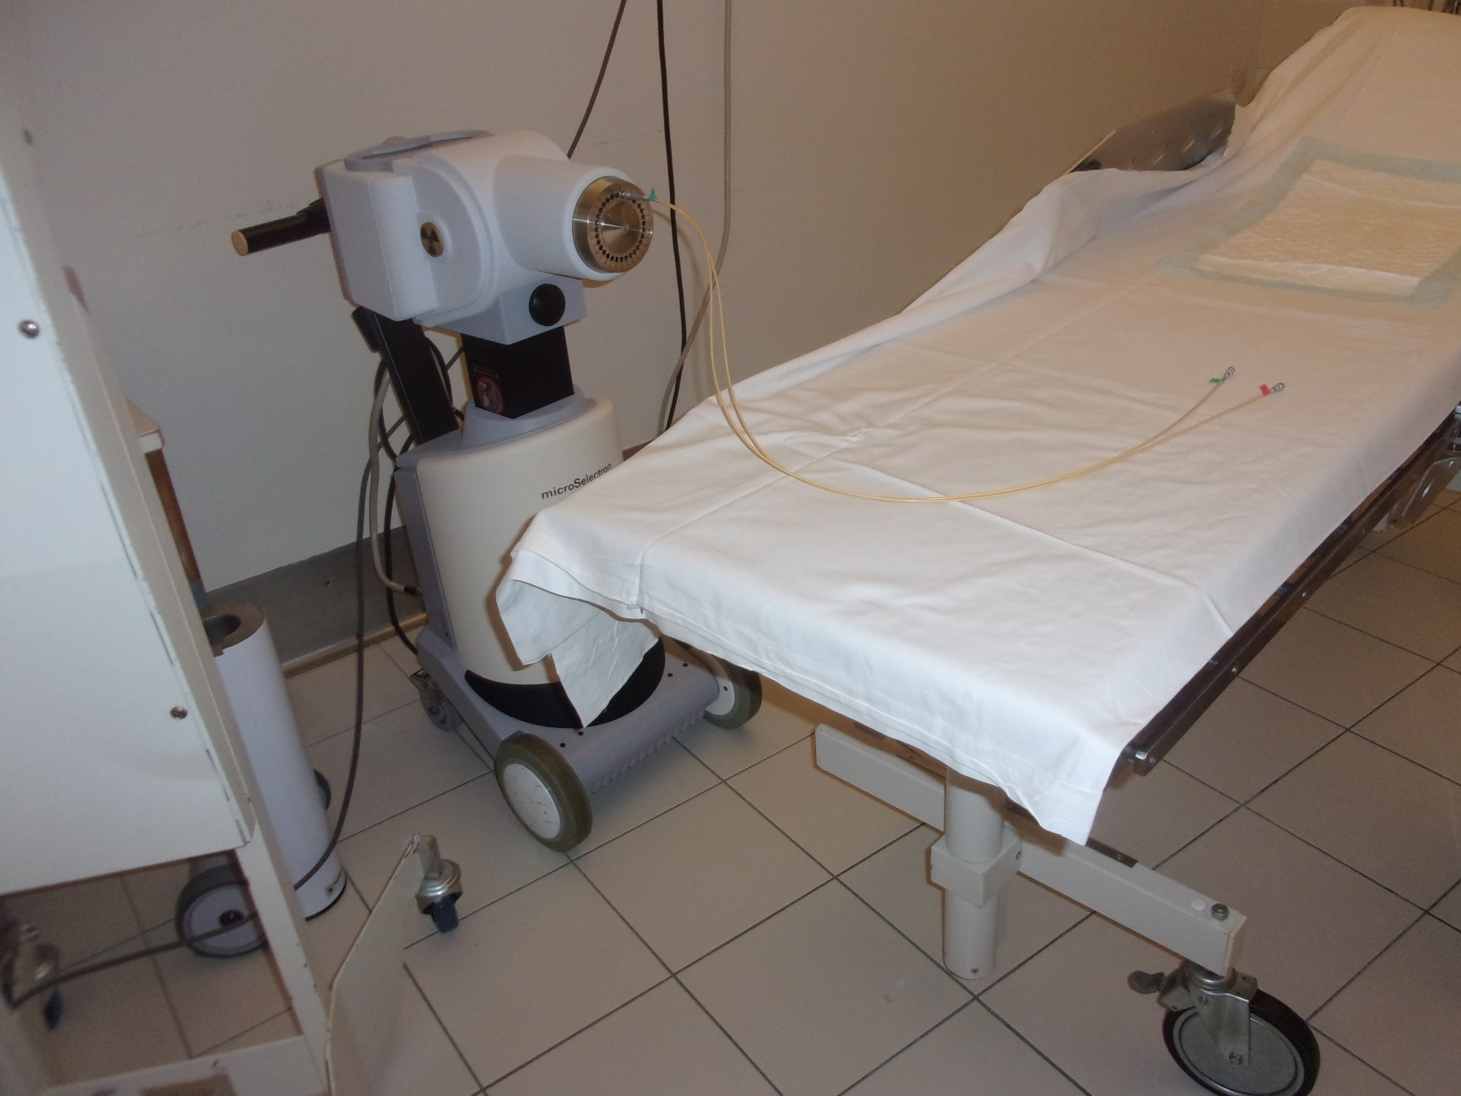
La curiethérapie:

Slide 37
L’intrabeam:
L’INTRABEAM est un équipement de dernière génération. Cet appareil permet, pendant l’opération, de délivrer une irradiation unique juste après l’enlèvement de la tumeur. Elle est réalisée avec une dose unique élevée sur une zone à fort potentiel de récidive, tout en épargnant les organes à risque.
L’intrabeam remplace uniquement le boost : traitement uniquement dans le cadre d’essai clinique.

Slide 38
Source identique à celle d’un accélérateur = photon de faible énergie ➔ irradiation très local.
➔ Irradiation du lit opératoire uniquement.

Slide 40
L’hormonothérapie:
BUT: Bloquer l’action ou la production d’hormones naturelles afin d’empêcher le développement de cellules cancéreuses.
Si RE – RP - ➔ Pas d’hormonothérapie.
Si RE + et/ou RP + ➔Hormonothérapie.
Prescrit pour 5 ans et elle est a prendre le jour suivant la fin du traitement de radiothérapie.
Patiente non ménopausées: Tamoxifène: pseudo œstrogène (leurre) qui se fixe sur le récepteur de l’œstrogène et le bloque.
Patientes ménopausées: prescription d’anti-aromatases (substance qui inhibe la production des œstrogènes).

Slide 41
Effets secondaires:
Traitements: | Effets secondaires possibles:
Chirurgie | Douleur, surtout au niveau du bras en raison du prélèvement (curage) des ganglions de l’aisselle, Risques d'infection de la plaie, Préjudice esthétique, Œdème du membre supérieur lié au curage de l’aisselle (gros bras).
Radiothérapie | Réactions cutanées précoces et tardives (1), Réactions pulmonaires précoces et tardives (2), Réactions tardives du système cardio-vasculaire (3), Réactions précoces et complications liées à l’œsophage (5), Douleurs mammaires tardives.
Curiethérapie | La curiethérapie entraîne relativement peu d'effets secondaires dans la mesure où les tissus sains ne sont pas touchés par l'irradiation. De plus, les quelques effets indésirables qui peuvent survenir sont généralement de courte durée et liés au cathéter et à l'implant : des écoulements sanguins lors de leur retrait (plus rarement une infection), des douleurs à l'endroit où se trouvait l'implant.
Chimiothérapie | Anémie, Alopécie, Troubles intestinaux, Mucites, Bouffée de chaleur.
Hormonothérapie | Bouffée de chaleur, désagréments vaginaux (sécheresses, pertes…) Arthralgies +++ Ostéoporose. Diminution de la libido.

Slide 42
Effets secondaires liés à la radiothérapie:
Réaction cutanées précoces :
Elles sont liées aux réactions de l’épiderme (Erythème, radioépithélite sèche, radioépithélite exsudative, radionécrose cutannée).
Réaction cutanées tardives :
Association de manière variable :
- ATROPHIE CUTANEE,
- SCLEROSE CUTANEO SOUS CUTANEE,
- HYPO ou HYPERPIGMENTATION,
- TELANGIECTASIES.
Ces lésions peuvent se compliquer de :
- GENE FONCTIONNELLE,
- RADIONECROSE,
- CANCERS CUTANES SECONDAIRES.
Ces complications sont très sensibles aux variations de dose par fraction.

Slide 43
Réactions pulmonaires précoces :
Toux sèche,
Dyspnée d'effort,
Œdème,
Surinfection,
Pneumopathie aiguë : 2 à 4 mois.
Réactions pulmonaires tardives :
Fibrose interstitielle,
Réduction de la capacité respiratoire,
Surinfection.
Réaction au niveau du péricarde:
REACTIONS PRECOCES :
Péricardite aiguë: douleurs thoraciques, fièvre, signes ECG, parfois épanchement. TTT par aspirine.
REACTIONS TARDIVES :
Péricardite séreuse: évolution bénigne.
Péricardite constrictive: évolution défavorable.
Réactions au niveau de l’œsophage : (Si RTE au niveau des aires sus claviculaires).
REACTIONS PRECOCES:
Dysphagie, ou sensation d’accrochage des aliments.
COMPLICATIONS:
Sténose avec dilatation sus jacente,
Fistule trachéo-bronchique.
Réactions au niveau du myocarde :
Fibrose diffuse, insuffisance cardiaque.
Surtout si le patient a reçu au préalable une chimiothérapie à base d'anthracycline. Il y a un risque d'infarctus
du myocarde lorsque la fibrose englobe les vaisseaux coronaires.

Slide 44
Suivi de traitement:
Intérêt : Dépister une récidive locale ou une métastase afin de mettre en place le plus rapidement possible un nouveau traitement.
Durant 5 ans, un suivi régulier avec les différents intervenants : chirurgien, radiothérapeute, oncologue... est mis en place.
De manière classique une consultation tous les 4 à 6 mois avec un intervenant différent est préconisé.

Slide 45
Suivi de traitement:
Une mammographie annuelle (si conservation du sein) +/- une échographie mammaire est également demandée.
Un dosage annuel des marqueurs anti tumoraux (comme l’antigène CA15,3 ou l’antigène carcino-embryonnaire) est parfois demandé en cas de métastases.

Slide 46
Statistiques:
Survie globale à 5 ans selon la taille de la tumeur:
T < 20 mm : 91 %
T 20-50 mm : 80%
T > 50 mm : 60 %
Survie globale à 10 ans quand les ganglions axillaires sont touchées:
N- : environ 75 %
N+ : environ 25 à 30
Rechutes métastatiques à 10 ans:
N- : 25%
N 1-3 : 65%
N 4: 86%

Slide 47
Bilan:

Slide 48
Merci de votre attention
Références:
Chimiothérapie: Elodie Lafond
Intrabeam: Séverine Racadot
Différentes dosimétries du sein: Philippe Boissard
Reconstruction du sein : L. Chanel (Interne)
Validation médicale : Séverine Racadot, Coralie Moncharmont, Xavier Montbarbon (curiethérapie).
Validation physique : Magalie Sandt, Philippe Boissard, Pauline Dupuy (tomothérapie).

